Slide 1
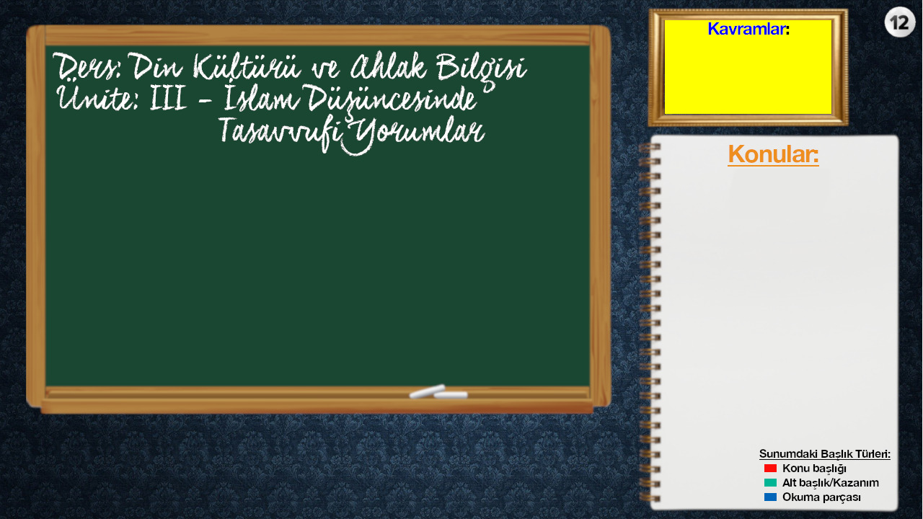
Tasavvuf, edeb, veli, mürşid, insan-ı kâmil, erkân, semâ
Tasavvufi Düşüncenin Oluşumu
Tasavvufi Düşüncenin Ahlaki
Boyutu
Kültürümüzde Etkin Olan Tasavvufi Yorumlar
Kur’an’dan Mesajlar

Slide 2

Tasavvufi Düşüncenin Oluşumu
Tasavvuf; İslam’ı, kulluğun gerektirdiği şekilde ahlak esasları ve nefis terbiyesi üzerinde yoğunlaşarak yaşama biçimi demektir. Tasavvufu benimseyen kimselere sufi denilir. Daha sonraki dönemlerde sufiler mutasavvıf olarak da adlandırılmıştır.

Slide 3
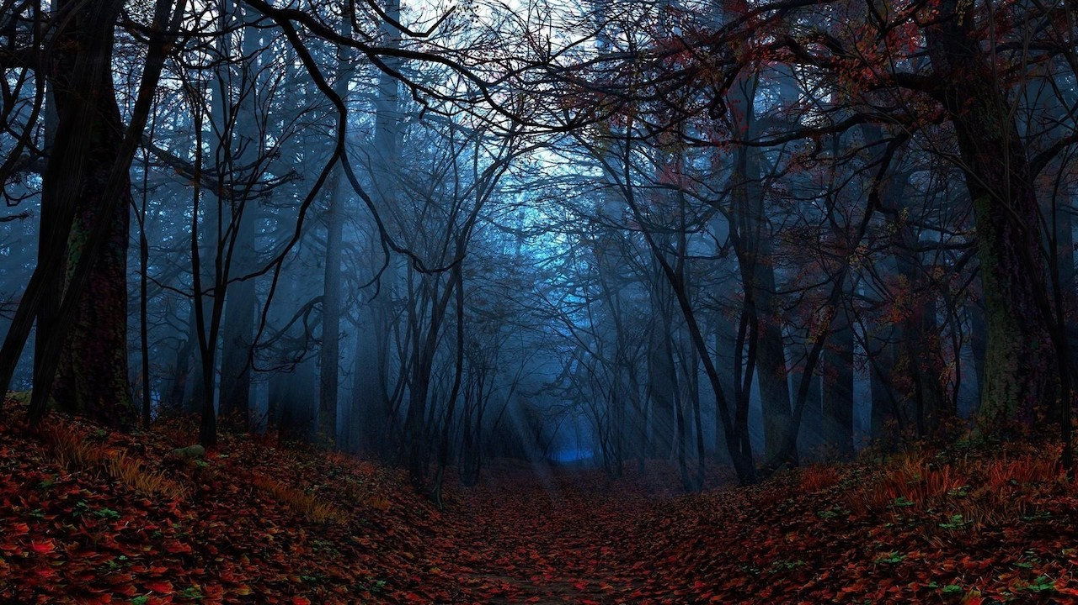
Tasavvuf ilmi, diğer dinî ilimler olan fıkıh, hadis, tefsir, kelam gibi hicri II. asırdan sonra sistemleşmeye başlamıştır. Dolayısıyla tasavvuf ve tarikatlar Hz. Muhammed ve sahabe devrinde mevcut değildi.

Slide 4

Tasavvufun önem verdiği konular arasında nefis terbiyesi, Allah’ı zikir, dünyaya gereğinden fazla değer vermeme gibi ilkeler öne çıkar. Kur’an’da nefsi arındırmayı öğütleyen birçok ayet vardır. Mutasavvıflara göre nefsin arındırılması, tasavvufun ana gayelerinden biridir.

Slide 5

Hz. Muhammed’in vefatından sonra Müslümanlar, yapılan fetihlerle maddi olarak güç kazandılar. Bunun sonucunda bazı Müslümanlar Hz. Muhammed’in önerdiği sade yaşam tarzından uzaklaştılar. Bu değişimler karşısında Hz. Muhammed’in ahlakının ve hayat tarzının örnek alınması, onun gibi sade yaşam tarzının tercih edilmesi gerektiğini vurgulanmaya başladı.

Slide 6
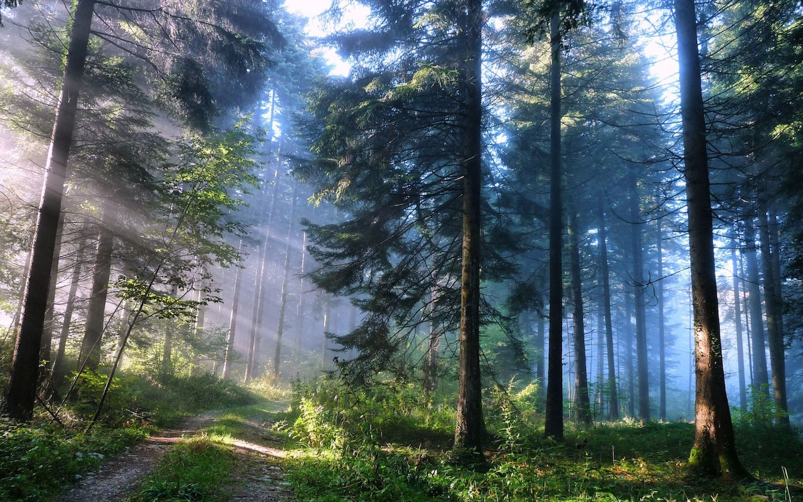
Yardımlaşma, fedakârlık, cömertlik, kanaatkârlık, dürüstlük, merhamet gibi değerleri ön plana çıkarmaya çalıştılar. İşte bu sosyal ve siyasal olayların sebep olduğu ahlaki ve dini değerlerdeki yozlaşmaya bir tepki olarak Hasan Basri’nin (ö. 728) öncülüğünde yeni ortaya çıkan anlayışın tasavvufi düşüncenin oluşumu ve gelişimi üzerindeki etkisi büyüktür.

Slide 7

Tasavvuf tarihi kitaplarında tasavvufi düşünce genel olarak üç dönemde incelenmiştir. Bu dönemler özelliklerinden dolayı şu şekilde isimlendirilmiştir: Züht Dönemi, Tasavvuf Dönemi ve Tarikat Dönemi.

Slide 8
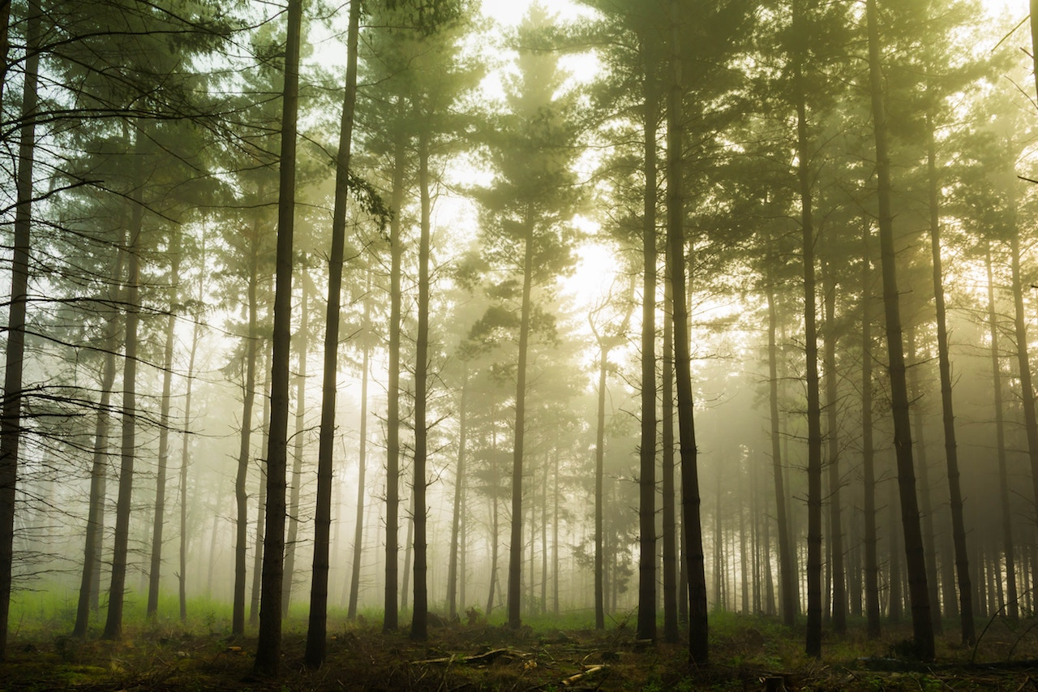
Züht Dönemi
Hz. Muhammed, sahabe ve onlardan sonra gelenleri içine alan, tasavvuf kavramının ortaya çıktığı hicri II. asra kadar olan dönemi kapsar. Tasavvufta züht, ahirete yönelmek, dünyaya dalmamak, elde mevcut bulunsa bile gönülde mal ve mülk sevgisine yer vermemek gibi anlamlara gelir demektir.

Slide 9

Tasavvuf Dönemi
Hicri II. asrın sonundan, tarikatların kurumsallaştığı döneme kadar olan yaklaşık dört asırlık zaman dilimini kapsar. Bayezidi Bistami, Cüneydi Bağdadi, Hallac, İbn Arabi, Ahmed Yesevi, Mevlana, Hacı Bektaş Veli ve Yunus Emre gibi mutasavvıflar bu düşüncenin sistemleşmesini ve kurumsallaşmasını sağlamışlardır.

Slide 10

Tasavvufi düşünce ve uygulama kendine özgü terim, yöntem ve teorisiyle bir sistem haline gelmiştir. Bu dönem aynı zamanda tasavvuf düşüncesinin bir ilim olarak ortaya çıktığı ve klasik eserlerin yazılmaya başlandığı dönemdir.

Slide 11

Tarikat Dönemi
Hicri 6. asırdan itibaren tarikatların kurumsallaştığı ve sosyal hayatın bir parçası haline geldiği dönemdir. Teoride tasavvuf diye adlandırılan bu akımın pratik hayatta aldığı isim tarikattır.

Slide 12
Yanlış Düşüncelere Dikkat!
Bazı tarikatlarda keşif (sezgi yoluyla elde edilen bilgi) ve ilhama (gönle gelen bilgiye) büyük önem verilir, buna göre kararlar alınır. Oysaki İslam’da ölçü vahiy ve akıldır. Tasavvufta çok güzel uygulamalar olsa da, her konuda olduğu gibi yanlışlar da vardır. Yanlışları ayıklamak gerekir. Kur’an’a aykırı görüşlerden birkaç tanesini görelim:

Slide 13
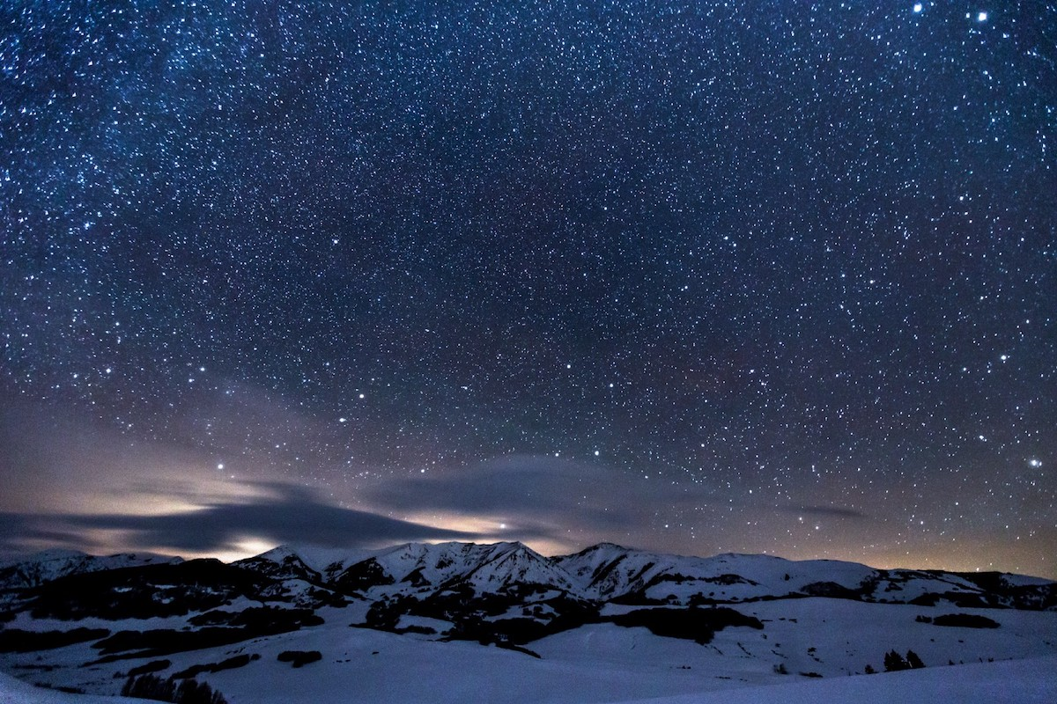
“Ölülerin, dirilerin, cinlerin velileri haftada bir kere dünyanın bir yerinde toplanarak bütün insanların tüm meselelerini orada çözüyorlar. Allah artık hiç karışmıyor, tüm görevi bunlara vermiştir. Kâinatta onlar iş yapıyorlar.”
“Göklerde ve yerde bulunan her varlık O’na muhtaçtır; her an O, hayata ve varlığa dair her işe müdahildir.” (Kur’an, Rahman [55] 29).

Slide 14
“Bir Mürid şeyhininin huzurunda, Allah’tan daha fazla teslimiyet göstermelidir!”
“Rabbi ona: ‘Teslim ol’ dediğinde (o:) ‘Alemlerin Rabbine teslim oldum’ demişti.” (Kur’an, Bakara [2] 131).

Slide 15
“Benim şeyhim, Azrail’i geri gönderdi!”
“(Melekler) … kendilerine emredilen her şeyi yaparlar!” (Kur’an, Nahl [16] 50).
“emrolundukları ne varsa aynen onu yaparlar!” (Kur’an, Tahrim [66] 6).
“Melekler her işlerini Allah’ın emri doğrultusunda yaparlar!” (Enbiya [21] 27).

Slide 16

Yine rüyaları bilgi kaynağı olarak görenler de vardır. Oysaki Kelam bilimi âlimlerinin genel kanaatine göre rüya kesin bilgi vasıtası değildir. Dolayısıyla rüyada Hz. Muhammed’i görerek ondan talimat aldığını söyleyenlere itibar edilmez (Prof.Dr. İlyas Çelebi, “Rüya,” Diyanet İslam Ansiklopedisi, c. 35, s. 307).

Slide 17
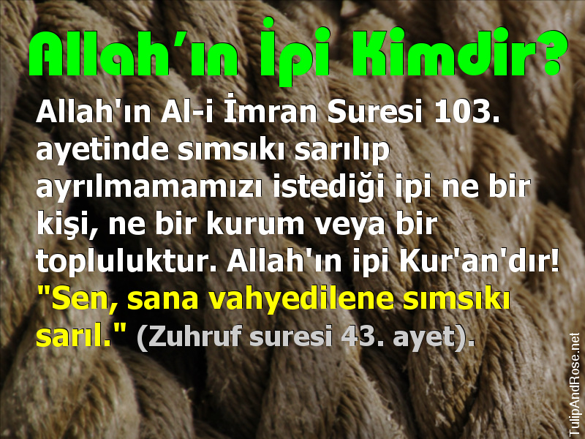

Slide 18
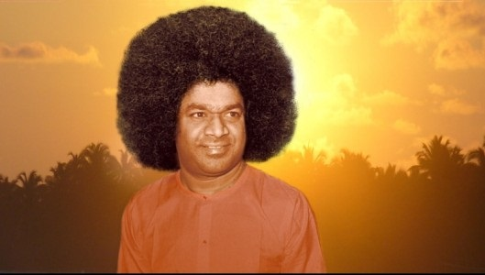
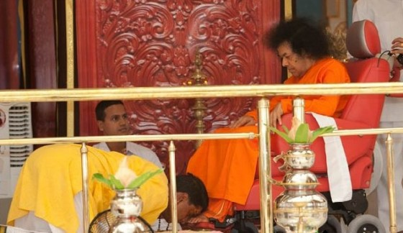
Yaşayan Tanrı, Yanlış Zamanda Öldü!
Hinduların Yaşayan Tanrı olarak kabul ettiği, Hindistan’ın en popüler ve nüfuzlu ruhani liderlerinden Sathya Sai Baba 85 yaşında hayatını kaybetti. 23 Kasım 1926’da doğan Sai Baba müritlerine, 2022 yılında 96 yaşında öleceğini açıklamıştı (Hürriyet Gzt., ‘‘Yaşayan Tanrı’ öldü,’’ 25.04. 2011).

Slide 19
18 Kasım 1978 günü Guyana toprakları üzerinde kurulmuş Jonestown kasabasında yaşayan People’s Temple (Halkın Tapınağı) Tarikatı’na mensup 900’den fazla kişi, tarikat liderleri Jim Jones’un (James Warren Jones) vaazı üzerine siyanür içerek intihar etti.

Slide 20
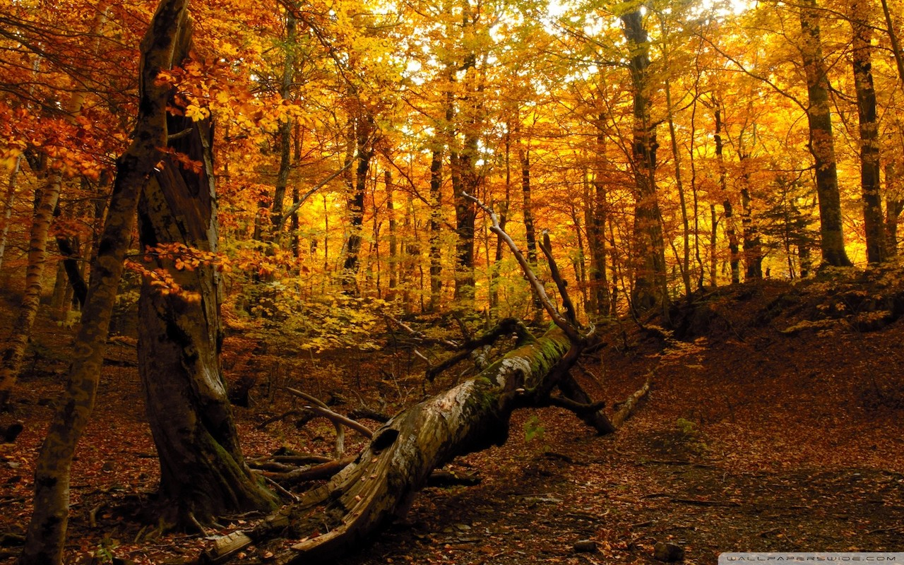
Tasavvufi Düşüncenin Ahlaki Boyutu
İslam’da ahlakın kaynağı Kur’an’dır ve Kur’an ahlakını en güzel biçimde yaşama geçiren Hz. Muhammed’dir.

Slide 21

Mutasavvıflara göre tasavvufun gayesi; Hakkın rızasını kazanmak için, nefsi temizlemek ve güzel ahlak sahibi olmaya çalışmaktır. Kısaca tasavvuf, Allah ve Rasulü’nün ahlakıyla ahlaklanmaktır.

Slide 22

Tasavvufi düşüncenin ahlaktan ibaret olduğunu ünlü mutasavvıf Ebu Hasan en-Nuri (907) şöyle dile getirir “Tasavvuf ne bazı merasimler ne de bir bilgi yığınıdır; tasavvuf yalnızca ahlaktır.” (Selçuk Eraydın, Tasavvuf ve Tarikatlar, 340).

Slide 23

Kur’an’daki pek çok ayette insanın hangi ahlaki özelliklere sahip olması gerektiği açıkça belirtilmiştir. Allah, insanların doğru sözlü, adaletli, dürüst, merhametli, emanetleri koruyan bireyler olmalarını istemiştir. Yüce Allah, Hz. Muhammed’i güzel ahlakından dolayı bütün Müslümanlara, “en güzel örnek (üsve-i hasene)” (Kur'an, Ahzab 21) olarak göstermiş ve Müslümanların onu örnek alarak davranışlarını şekillendirmelerini istemiştir.

Slide 24
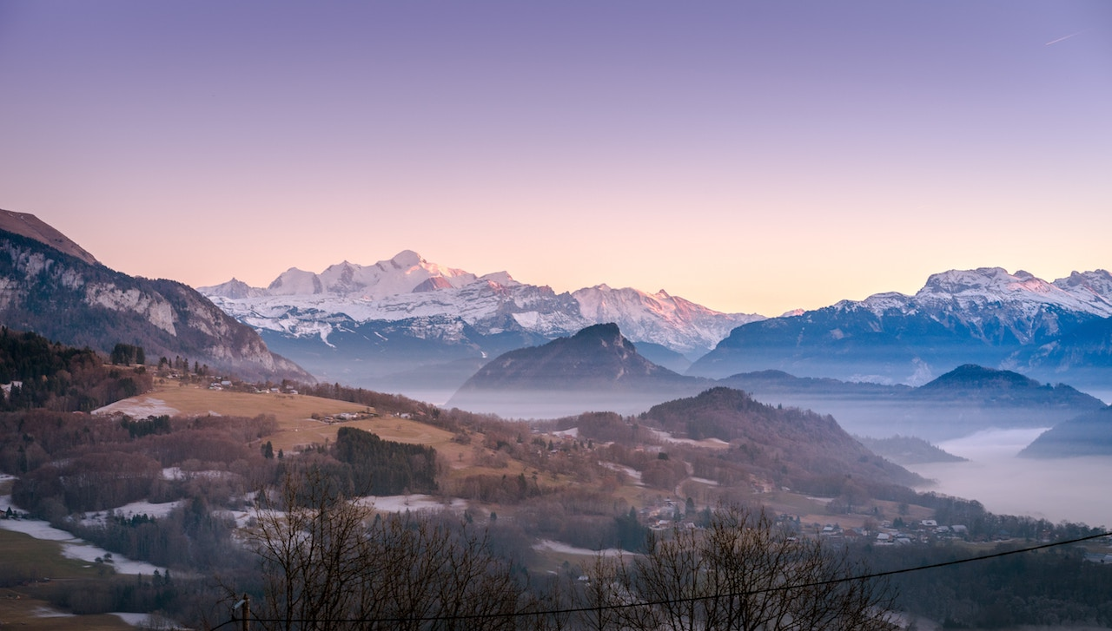
Tasavvuf, insanın kalbindeki kötü vasıflardan kurtulma çarelerini, kalpteki iyi vasıflar ve onları kazanma yollarını göstermeyi hedefler. Böylece manevi mertebeleri kat ederek en yüksek mertebe olan insan-ı kâmil mertebesine ulaşmayı amaçlar. İnsan-ı kâmil, Arapçada olgun insan demektir.
İnsan-ı kâmil düşüncesini doğrudan Kur’an’dan çıkarmak mümkün değildir. İnsan-ı kâmil kavramı tasavvuf literatürüne Muhyiddin İbnül-Arabî (ö. 1240) tarafından yerleştirilmiştir (Prof.Dr. Mehmet S. Aydın, ‘‘İnsan-ı Kâmil,’’ Diyanet İslam Ansiklopedisi, c. 22, s. 330).

Slide 25

Tasavvufi düşüncenin önemle üzerinde durduğu ahlaki hususlar, bu alanda yazılan birçok eserde ayrıntılı bir şekilde işlenmiştir.

Slide 26
Örneğin Yunus Emre, dünyanın geçici olduğunu, arzu ve heveslere bağlanıp kalınmaması gerektiğini şöyle ifade eder:

Slide 27
“Bu dünyaya kanmayalım, fanidir aldanmayalım
Bir iken ayrılmayalım, gel dosta gidelim gönül,
Biz bu cihandan göçelim, ol dost iline uçalım
Arzu hevadan geçelim, gel dosta gidelim gönül.”

Slide 29

Kültürümüzde Etkin Olan Tasavvufi Yorumlar
Türkler, 8. yüzyılda İslam dini ile tanıştıktan sonra zamanla büyük gruplar hâlinde Müslüman olmaya başlamışlardı. İslam, ahlaki ilkeleri ve evrensel değerleri sayesinde Türkler arasında hızla yayılmıştır. İslam dininin hızlıca yayılmasında tasavvufi yorumların büyük etkisi olmuştur. Çünkü farklı yorumlar farklı görüşteki insanları bir araya getirmiştir.

Slide 30
Yesevilik
Yesevilik, Hoca Ahmet Yesevi’nin görüş ve düşünceleri çerçevesinde oluşmuş tasavvufi bir akımdır. Hayatında Hz. Muhammed sevgisinin çok önemli bir yeri olan Ahmet Yesevi, bu sevgi ve bağlılığı, tüm hayatı boyunca hem kendisi yaşamış hem de öğrencilerine aktarmıştır.

Slide 31
Ahmet Yesevi, Türkler arasında İslam’ın yayılmasında önemli rol oynamıştır. Onun yetiştirdiği öğrenciler, Türk illerine dağılarak insanlara İslam’ı anlatmışlardır.

Slide 32

Yesevilik düşüncesine göre; erdeme erişmek aşk ve sevgiyle mümkündür. Aşk ve sevgi ile erdemli olmak isteyen kişi de benlikten vazgeçmeli, kanaatkar olup diğer insanları düşünmeli ve onlara yardım etmeli, ümitsizliğe kapılmamalı, faydasız şeylerle vakit harcamamalı, yalan söylememeli ve insanların kalbini kırmamalıdır.

Slide 33
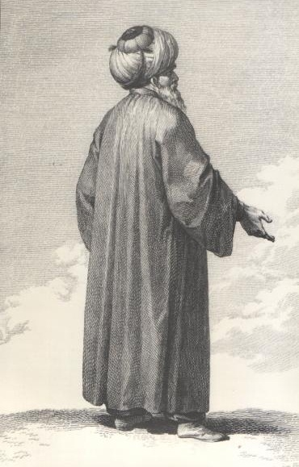
Bir Kadiri Şeyhi
Kadirilik
Kadiriliğin kurucusu Abdülkadir Geylani (ö. 1160), İran’ın Geylan şehrinde dünyaya gelmiştir. Bağdat’ta İslami ilimlerde, özellikle tasavvuf alanında uzmanlaşmıştır.

Slide 34
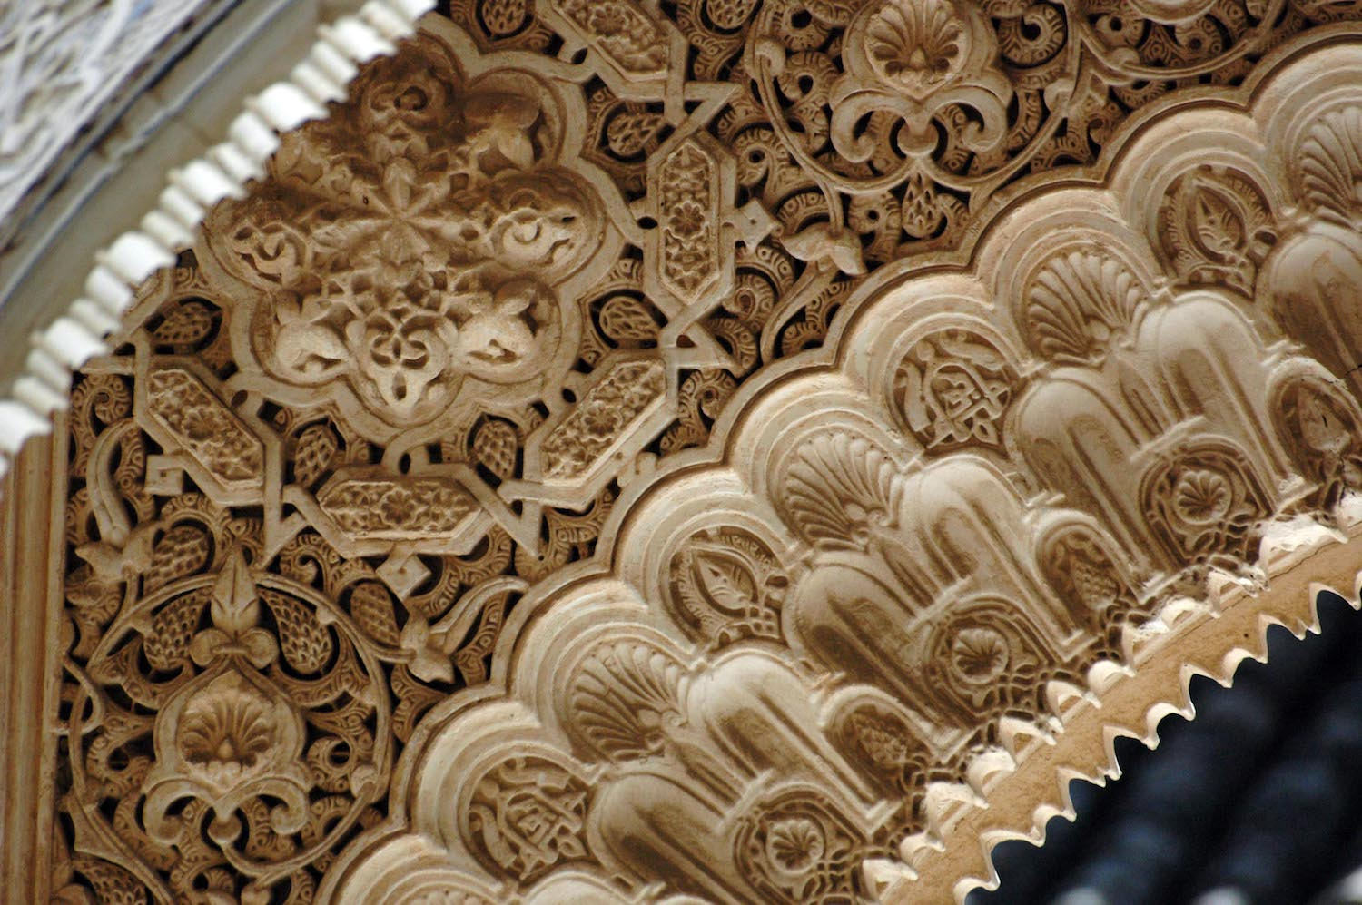
Abdulkadir Geylani’nin temkinli ifadeleri, dini düşünce sınırları zorlamayan fikirleri kadar coşkulu zikir meclisleri de kalabalıkları cezbetmiş ve Endülüs’ten Malezya’ya kadar uzanan topraklarda yayılma imkanı bulmuştur.

Slide 35
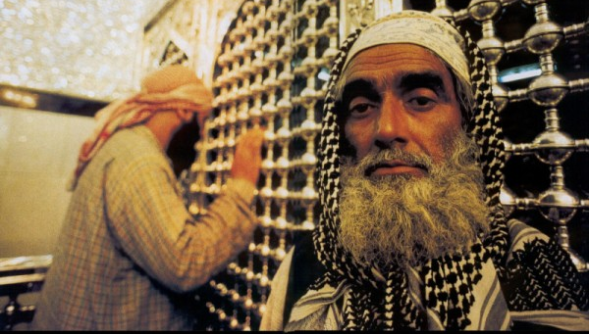
Kadiriliğin temel görüşlerini oluşturan Abdülkadir Geylani’nin eserlerinden başlıcaları el-Gunye li Talibi Tariki’l-Hak ve el-Fethu’r-Rabbani’dir. Kadirilikte haramdan sakınmak, hizmeti güzelleştirmek, nimete saygı göstermek, ilim öğrenmek ve Allah’ı sıkça zikretmek önemli hususlardır (Diyanet İslam Ansikl., XXIV).
Abdülkadir Geylani Türbesi, Irak

Slide 36
Rıfailik
Rıfailik, Ahmet Rıfai (ö. 1182) tarafından kurulmuştur. Rifailer, Allah’a ulaşmanın, nefsin tezkiyesiyle mümkün olabileceğini kabul ederler. Bunun için dokuz aşamadan oluşan bir eğitim ve zikir programı uygularlar. Her bir merhaleye kendisine ait olan zikirle geçilir.

Slide 37
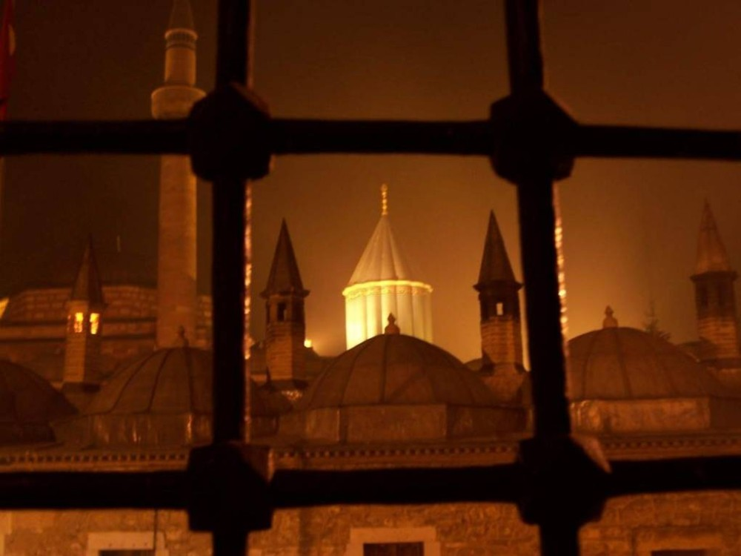
Mevlevilik
Mevlana Celaleddin Rumi’nin tasavvufi düşüncelerini temel alan Mevlevilik, onun oğlu Sultan Veled tarafından sistemleştirilmiştir.

Slide 38
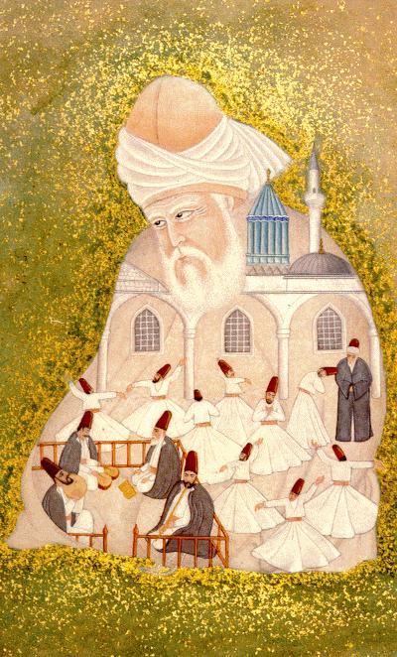
Mevlana, Şems-ı Tebrizi adındaki sufiyle tanıştıktan sonra farklı bir düşünce dünyasına girerek öğütlerini ve hikmetli sözlerini insanlara aktarmak için şiire başvurmuştur. Mevlana, Mesnevi ve Divan-ı Kebir isimli manzum eserlerinde bir araya getirilen şiirleriyle insanları iyiliğe, güzelliğe teşvik eder. Dünya ve ahiret mutluluğuna ulaştıracak olan bilgiler aktarır.

Slide 39
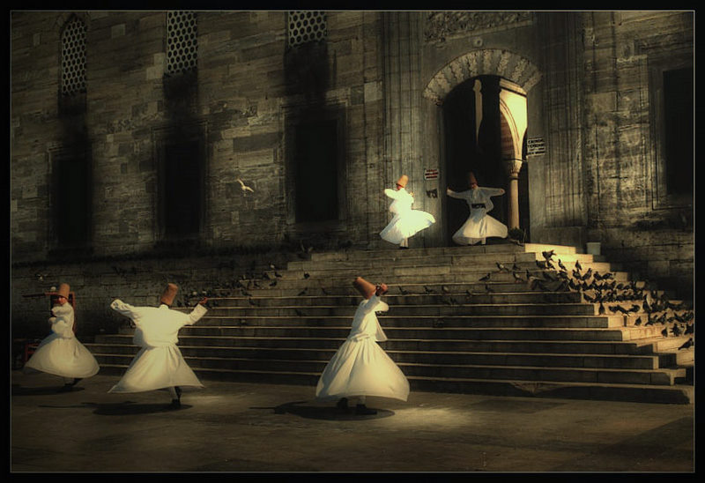
Mevlevilikte şiir, müzik ve semâ ayininin önemli bir yeri vardır. Mevlevilere göre semanın anlamı; musiki nağmelerini dinlemek, dinlerken vecde gelip harekette bulunmak, kendinden geçmek, dönmektir.

Slide 40
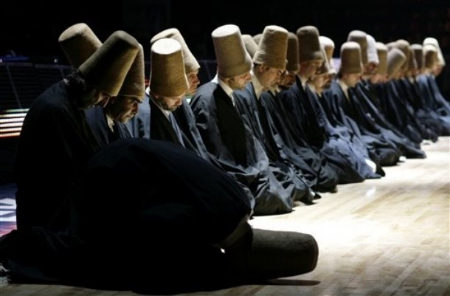
Mevlevilik düşüncesinin yaşatıldığı yerler olan Mevlevihanelerde Türk dili ve edebiyatı, şiir, müzik bilgisi, hat, tezhip, minyatür gibi güzel sanatlar öğretilir ve icra edilirdi. Ayrıca Mevlevi müziği, Türk tasavvuf müziğinin önemli parçasını oluşturur.

Slide 41

Mevlana düşüncesinin temeli insan sevgisine dayanır. Mevlana, görüşü, düşüncesi, inancı ne olursa olsun herkese sevgiyle yaklaşılması gerektiğini savunur.

Slide 42
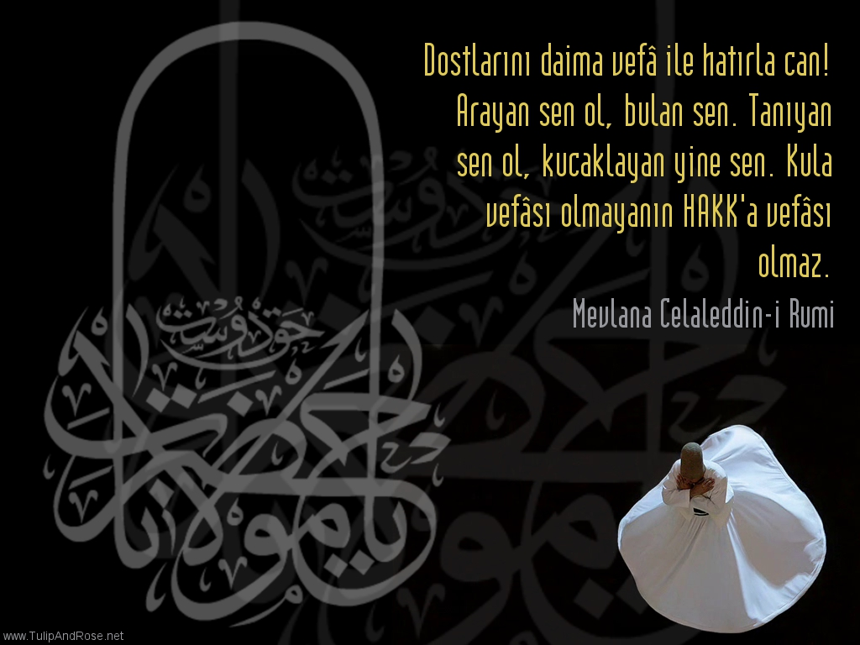

Slide 43
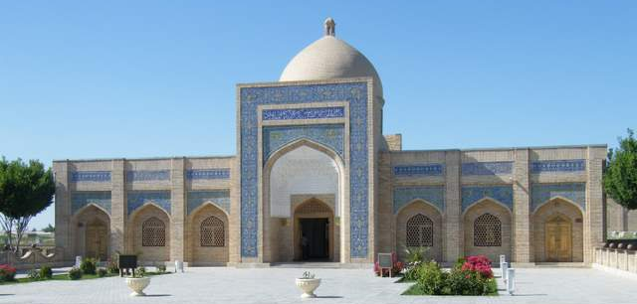
Nakşıbendilik
Nakşibendilik, Muhammed Bahauddin Nakşibend’in (ö. 1389) görüşleri çerçevesinde oluşmuş tasavvufi düşünce akımıdır.
Bahauddin Nakşbend’in Türbesi

Slide 44
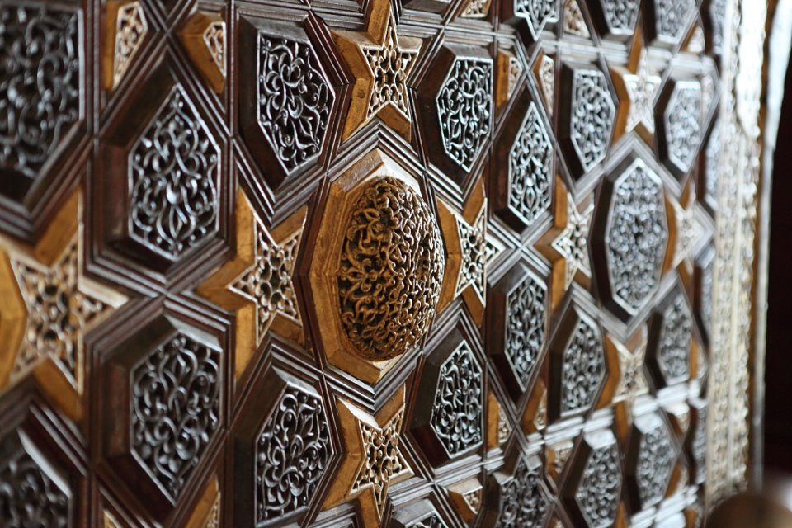
Nakşibendilikte Allah’ı çok zikreden kişinin, onun sevgisini kalbine yerleştireceğine ve bunun da kişiyi kötülüklerden koruyacağına inanılır. Nakşibendiliğe göre zikrin gizlice, kalpten yapılması esastır.

Slide 45
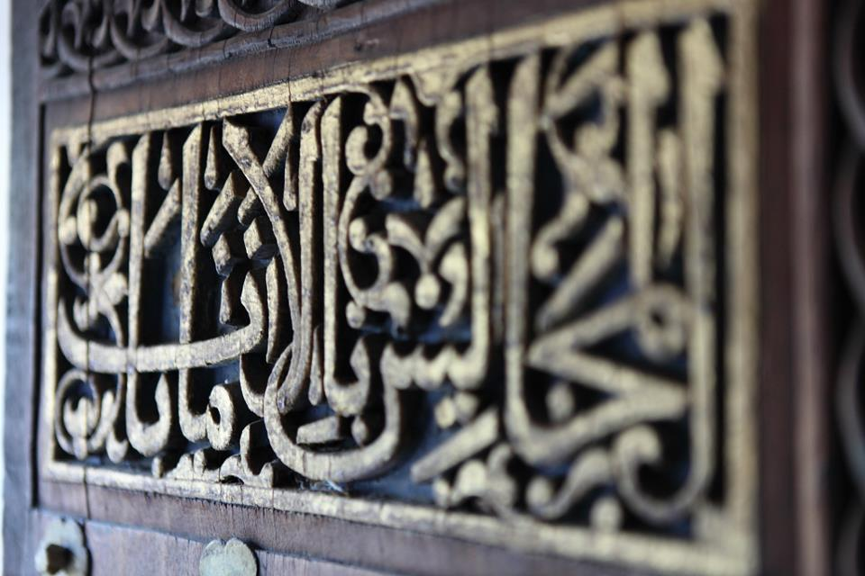
Dinin emirlerine bağlı kalma, tasavvuf yoluyla nefsin kötü isteklerinden temizlenme, sevgiyle Allah’a yakınlaşma, bilgi ve marifetle Allah’a ulaşmak, Nakşibendiliğin temel ilkelerindendir (Osman Türer, Ana Hatlarıyla Tasavvuf Tarihi, s. 176-182).

Slide 46
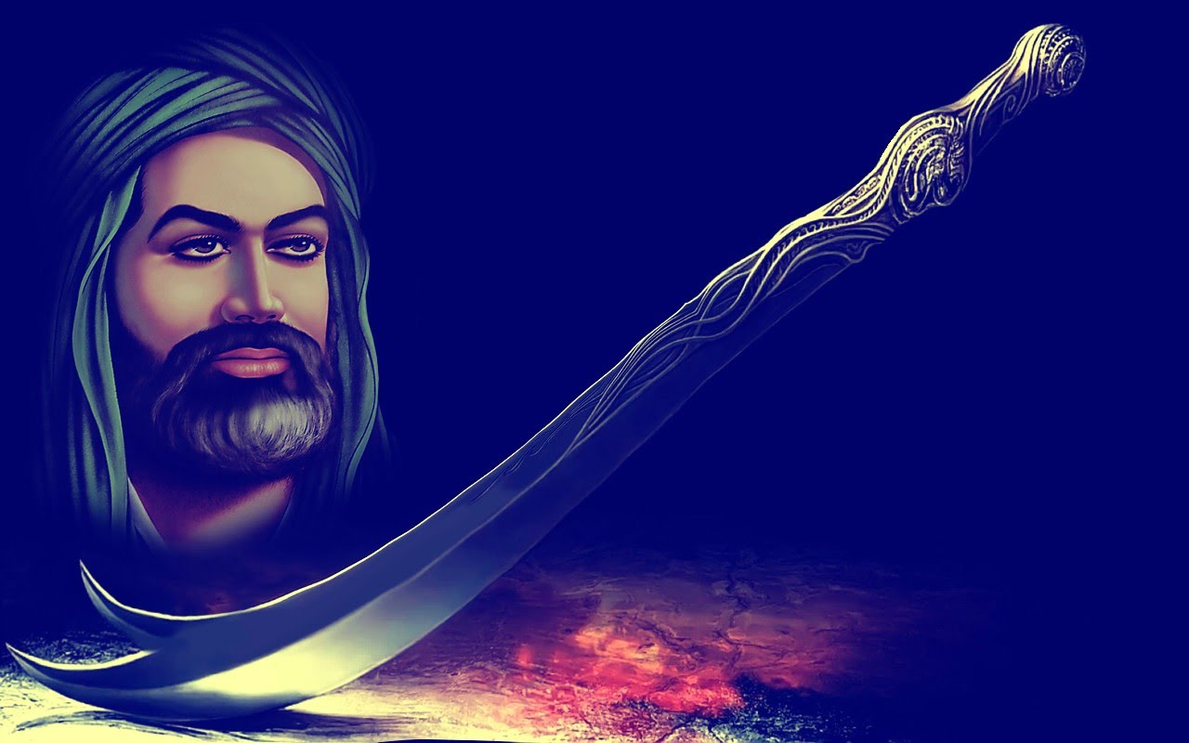
Alevilik-Bektaşilik
Alevilik; Hz. Muhammed’in vefatından sonra Hz. Ali’nin halife olması gerektiğini savunan, onu sahabilerin en üstünü olarak kabul eden anlayıştır. Bektaşilik ise Hacı Bektaş-ı Veli’nin görüş ve düşünceleri çerçevesinde oluşan tasavvufi bir yorumdur.

Slide 47
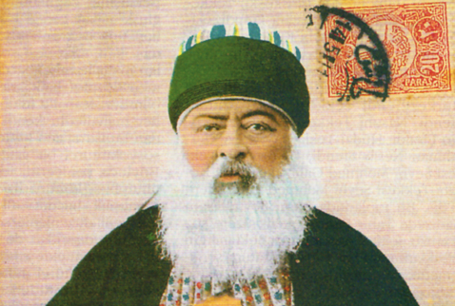
Alevi-Kızılbaş topluluklarında cemaatin veya köyün bütün mensupları Alevidir; çocukları da doğuştan Alevidir. Annesi-babası Alevi olmayanın Alevi olması mümkün değildir. Bektaşi olması mümkündür. Belli şartları yerine getirip, belli kaidelere uymak ve bir Baba’dan ‘nasip almak’ suretiyle her isteyen Bektaşi olabilir (Prof.Dr. Ethem Ruhi Fığlalı, Türkiye’de Alevilik-Bektaşilik, s. 200).

Slide 48

Aleviliğin Ortaya Çıkışı
Şehirli Türkmenler, yerleşmenin getirdiği imkânla medreselerde öğretilen, yazılan ve okunan Müslümanlıktan haberdardı. Göçebe Türkmenler ise medreseyi neredeyse hiç bilmiyor veya en azından temas imkânından mahrum bir hayat yaşıyordu. Esasen devamlı seyir halindeki hayatları, böyle bir imkâna fırsat da tanımıyordu.

Slide 49
Onlar için İslam, Allah’a ve Peygamber’e imanla başlıyor ve Türkmen babaları ve dedelerinin hurafe ve menkıbelerle karışık, Şamanizm ve tasavvufun kaynaşmasından doğmuş basit görüşlerden, ahlaki ve hamasi öğütlerden ibaret yorumlarla bitiyordu (Ahmet Yaşar Ocak, Babailer İsyanı (XIII. Yüzyılda Anadolu’da Baba Resul (Babailer) İsyanı ve Anadolu’nun İslamlaşması Tarihindeki Yeri), İstanbul 1980, s. 72’den naklen: Prof.Dr. Ethem Ruhi Fığlalı, Türkiye’de Alevilik ve Bektaşilik, s. 121-122).

Slide 50
Hacı Bektaş-ı Veli; ünlü mutasavvıf Hoca Ahmet Yesevi’nin düşüncelerinden etkilenmiş, Orta Asya’dan Anadolu’ya gelerek insanlara ahlaki davranışlarıyla örnek olmuştur.

Slide 51
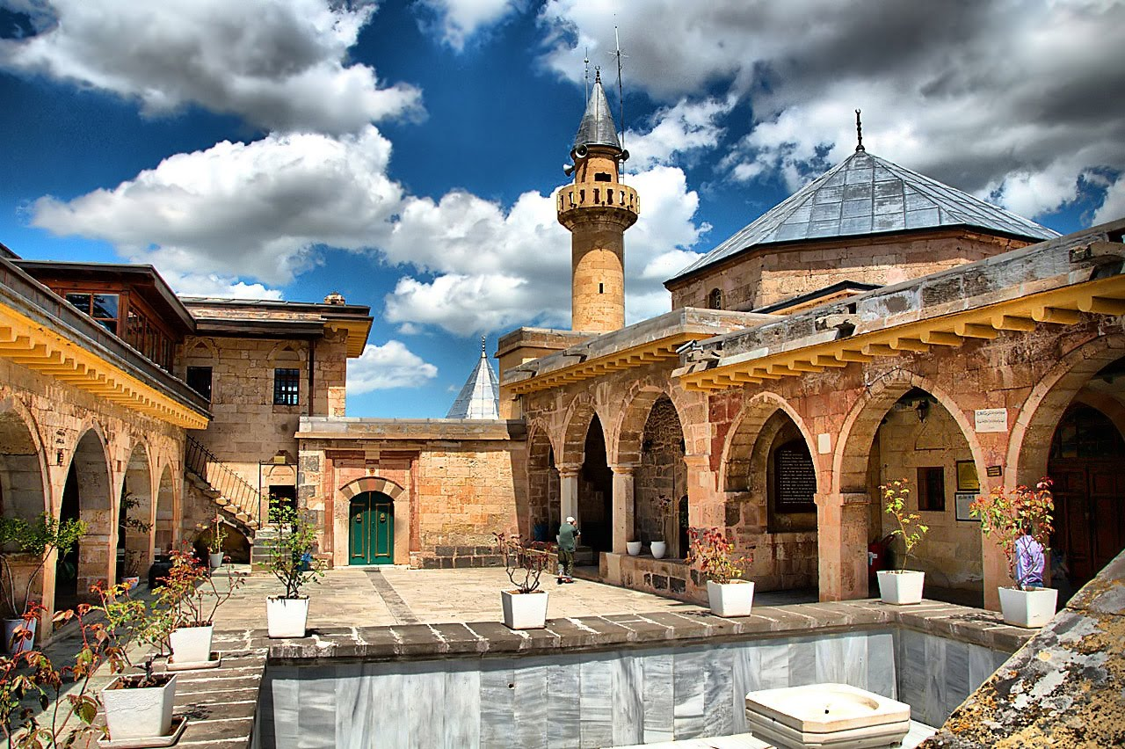
Hacı Bektaş-ı Veli dört kapı (Şeriat, Tarikat, Marifet ve Hakikat) kırk makam adını verdiği öğretisinde imanın şartlarına, ilim öğrenmeye; namaz, oruç, hac, zekât, abdest, gusül vb. ibadetleri yerine getirmeye vurgu yapmıştır.

Slide 52
Alevilik-Bektaşilik’in günümüze ulaşmasında en etkin unsurlardan biri bu kültürde var olan ocak kültürüdür. Ocak olarak adlandırılan bu özel terim cemleri yöneten dedelerin aileleridir.

Slide 53
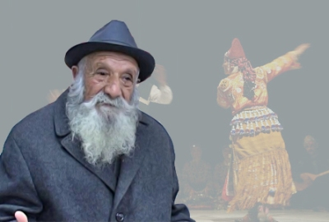
Adap ve erkânı yürüten, Ehl-i beyt soyundan gelen, dedelerin aileleri çevresinde oluşan organizasyonları ifade etmektedir. Alevilik-Bektaşilikte her dede bir ocağa bağlıdır ve dedelerin insanlar arasında büyük bir saygınlıkları vardır. Rehber, dedenin yardımcısı ve vekilidir. Talip ise sıradan kadın veya erkek Aleviyi ifade eder.

Slide 54
Alevilik-Bektaşilikteki Temel Kavramlar
Cem ve Cemevi: Cem, sözlükte bir araya gelmek, toplanmak gibi anlamlara gelir. Cem, Alevi-Bektaşi geleneğinde en önemli ayindir. Cemevi ise âyin-i cem erkânının yapıldığı; yol, adap ve erkânın öğrenildiği ve gösterildiği yerdir.

Slide 55
Cemevinde, cemaatin şahitliğinde talibin Pir’e verdiği bağlılık sözüne ikrar verme denir. Pir’e verilen bu söz Hz. Muhammed’e verilen ikrar olarak yorumlanır. Cemin başlangıcında dede, Hz. Muhammed’in manevi makamını temsil eden posta oturur ve başından sonuna kadar âyin-i cemi yönetir.

Slide 56
Cem sırasında dede, ilk önce dargın olanlar varsa onları barıştırır. Ceme katılanlar topluca tövbe istiğfar ederler. Zakir (âşık), bağlama eşliğinde düvazimam (on iki imam aşkına okunan methiye), tevhit, miraçlama ve mersiyeler okur. Semahlar dönülür. Getirilen lokmalar, kesilen kurbanlar dede tarafından dualandıktan sonra dağıtılır.

Slide 57
Ayin-i Cem Türleri
DARDAN İNDİRME CEMİ: Vefat eden bir kişinin ardından razılık alma cemidir. DÜŞKÜNLÜKTEN KALDIRMA CEMİ: İşlediği bir suç nedeniyle yol düşkünü ilan edildikten sonra tövbe ederek üzerindeki kul hakkını iade eden kişiler için yapılan cemdir. ABDAL MUSA CEMİ: Yılın ilk cemi, Abdal Musa adına, dargın olan kimselerin barıştırılması, insanlar arasında birliğin sağlanması amacıyla yapılır ve Abdal Musa cemi olarak adlandırılır.

Slide 58
Musahiplik Alevilik-Bektaşilikte evli olan iki kişinin aileleriyle birlikte, kurban keserek hayat boyu yol kardeşi olmaya Hakkın ve halkın huzurunda ikrar verip kardeş olmasıdır.

Slide 59

Razılık ve Kul Hakkının Sorulması: Alevilik-Bektaşilikte, üzerinde kul hakkı olan kişilerin ceme katılması uygun görülmez. Birbirinizden razı mısınız? Birbirinize haklarınızı helal ediyor musunuz? Bu soruları üç kez tekrarlar. Herhangi bir kul hakkı var ise hak sahibine iade edilir ve helallik alınır. Alevilik ve Bektaşilikte buna kul hakkının sorulması ve razılık denmektedir.

Slide 60
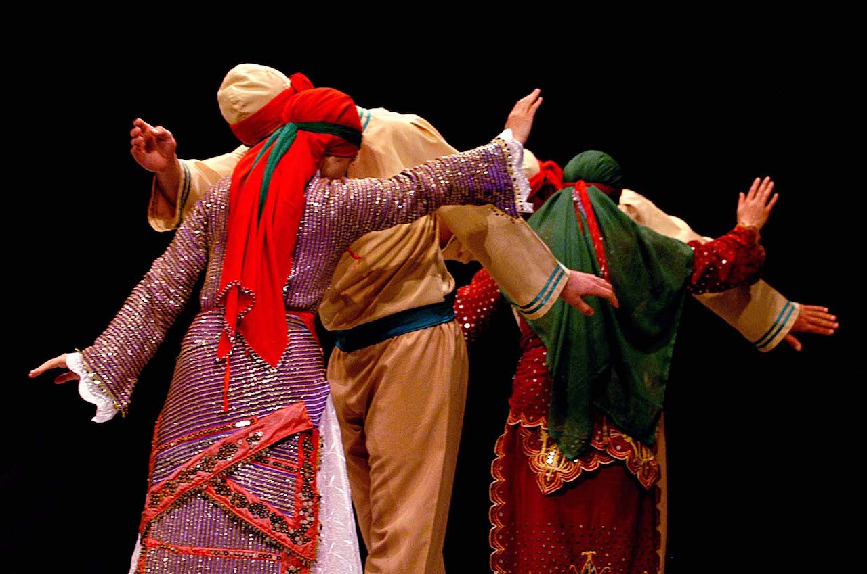
Semah: İlahî aşkı ruhunda duymak anlamına gelen semah, o aşkla Allah’ın güzel isimlerinden herhangi birini anarak ayakta dönerek yapılır. Semah dönme, Mirac’ı sembolize eder. Her cemin semah ile bitirilmesi kural hâline gelmiştir. Semah dönen can, sembolik olarak Miraç aşkını tatmış olur.

Slide 61
Gülbank: Alevilik-Bektaşi kültüründe dua, gülbank olarak adlandırılır. Dua, hem başlı başına bir ayin hem de diğer ayinlerin tamamlayıcısı olarak görülür. Cem törenleri ve semah mutlaka dualarla yapılır.

Slide 62

Hızır ve Muharrem Orucu (Yas-ı matem): Alevilik-Bektaşilikte önemli bir yere sahip olan hızır orucu genellikle şubat ayının 13, 14, 15. günlerinde tutulur. Alevilik-Bektaşilik geleneğinde Muharrem ayına büyük önem verilir. Bu ay içinde Aşure gününün olduğu aydır. Alevilik-Bektaşilikte bu ay boyunca Hz. Muhammed ve Ehl-i beytine salavat getirilir. Başta Kerbela’da şehit olan Hz. Hüseyin ve Ehl-i beyt için mersiye ve dualar okunur.

Slide 63

Alevi-Bektaşiler, Muharrem ayında kimi yerlerde 10, kimi yerlerde de 12 gün oruç tutarlar. Kerbela’da şehit edilen Hz. Hüseyin ve Ehl-i Beytin anısına tutulan oruç aslında bir yastır. Matem sırasında sakallar tıraş edilmez, eğlence yapılmaz, cinsi münasebette bulunulmaz. Muharrem ayının on üçüncü günü, İmam Zeynel Abidin’in Hz. Muhammed’in soyunu günümüze kadar taşıdığı için şükür kurbanı tığlanır (kesilir). Aşure pişirip dağıtırlar. O günün akşamı da cemevlerinde Muharrem cemi yaparlar.

Slide 64
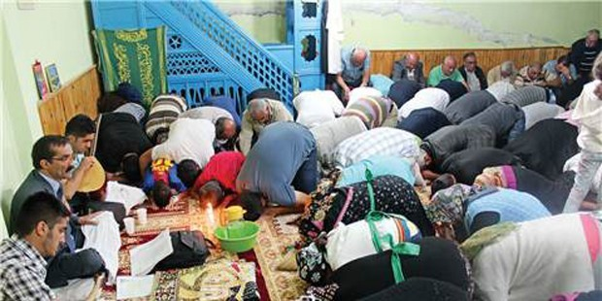
Namaz konusunda çeşitli görüş ve
uygulamalar vardır:
5 vakit namazını kılanlar.
Hz. Ali camide şehit edildiği için kılmayanlar.
Bizim namazımız kılındı diyerek kılmayanlar.
Önemli olan şekilsel değil, özde namazdır diyenler.
Namaz yoktur, niyaz vardır diyenler.
Namaz

Slide 65
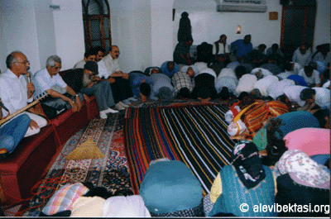
Niyaz bir tür secdeyi andırır. Tanrı insan gönlündedir (Vahdet-i Vücud/Panteizm). Mürşide niyaz eden talip aslında Tanrı’ya niyaz etmiş olur. Mürşidler bu nedenle kendilerine niyaz edenlere “Niyaz Hakk’a” derler (http://www.cemvakfi.org.tr/prof-dr-huseyin-bal/anadolu-aleviliginin-inanc-boyutu/).

Slide 66
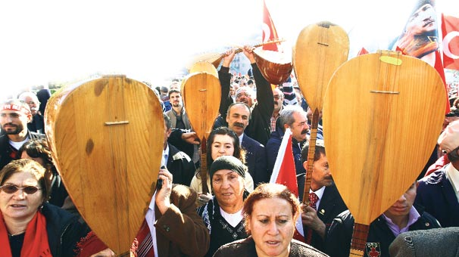
Alevilik, Sanat ve Eğitim
Alevilik dini törenlerinde bağlamayı kullandığı için çağlar boyu hep sanatı desteklemiştir. Ayrıca Alevilikte özellikle kız çocuklarına verilen değer ve eğitime gösterdikleri özen, takdire değerdir.

Slide 67

Kur’an’dan Mesajlar
“Mü'minler ancak kardeştirler. Öyleyse kardeşlerinizin arasını düzeltin. Allah’a karşı gelmekten sakının ki size merhamet edilsin.” (Hucurat [49] 10).

Slide 68
İman aralarında kan bağı olmayan bireyleri kardeş yapmaktadır. Bu kardeşliğin en güzel örneklerini sahabenin yaşantısında görüyoruz. Onlar, kardeşlik için gereken her türlü fedakârlığı yapmışlardır. Bu bağ, Hz. Bilal’i kölelikten kurtarıp Hz. Ebubekir’le aynı seviyeye getirerek kardeş yapmıştır. Hz. Muhammed Medine’ye hicret edince, buraya göç eden muhacirlerle onlara kol kanat geren ensarı kardeş yapmıştır.

Slide 69
Medine’de de hicretin ilk günlerinde yaptığı kardeşlik (muâhat) uygulaması neticesinde maddi olarak her şeylerini Mekke’de bırakan muhacirlere ensar lokmalarını, evlerini, bahçelerini paylaşmışlardır. Öyle ki Hz. Muhammed'in kardeş ilan ettiği kişiler, kardeşini kendi evine götürmüş, onunla evini paylaşmış, hurma bahçesine götürmüş bahçeyi ikiye bölerek yarısını kardeşine vermiştir.

Slide 70

Kaynakça
Ali Kuzudişli, Din Kültürü ve Ahlak Bilgisi, 12. Sınıf, Eksen Yay., Ankara 2018.
Ethem Ruhi Fığlalı, Türkiye’de Alevilik ve Bektaşilik, 3. bsk., Selçuk Yay., İstanbul Temmuz 1994.
Feramuz Yılmaz, H. İsmail Doğan vd., Din Kültürü ve Ahlak Bilgisi, 12. Sınıf, MEB, Ankara 2018.
İlmihal, İman ve İbadetler, c. 1-2, Türkiye Diyanet Vakfı Yay., Ankara 2008.
İlyas Çelebi, “Rüya,” Diyanet İslam Ansiklopedisi, c. 35, s. 307.
İslam Ansiklopedisi, Türkiye Diyanet Vakfı İslam Araştırmaları Merkezi, İstanbul.
Ocak 2019

